Slide 1
Revue Iteration 1
Gestion Équipe de Sports
Équipe:
Jonathan Audet
Kevin Carufel
Oleksii Kondratiev
Amadou Habil Ndiamoun Njikatoufon
Dev International inc

Slide 2
Users Story
En tant qu’administrateur je veux pouvoir voir le site web (25 points)
En tant qu'administrateur, je veux pouvoir ajouter un évènement(45points)
En tant qu’administrateur, je veux pouvoir créer mon équipe.(25points)
En tant qu’administrateur je veux pouvoir ajouter un entraineur(8points)

Slide 3
Definition of Done
Créer les évènements;
Lister/Afficher les évènements ;
Création des équipes;
Formulaire fonctionnel;
Ajout évènements par un CSV;

Slide 4

Ce qui A été Fait?

Slide 5
En tant qu’administrateur je veux pouvoir voir le site web
Création des projets en C# nécessaire pour afficher le site web(.net 6.0);
Programmation du frontend en React (page index);
Analyse UML du projet et création du diagramme;
Correction/Validation des API;

Slide 6
En tant qu'administrateur, je veux pouvoir ajouter un évènement
Création de la base de données;
Création du formulaire sur le site web pour l’ajout des évènements;
Ajout d’évènements avec un CSV;
Création API d’évènements et structure DTO qui connecte vers la base de données;
Appel de l’API sur le site web pour afficher les données;

Slide 7
En tant qu’administrateur, je veux pouvoir créer mon équipe
Création formulaire sur le site web pour l’ajout d’une équipe;
Création API d’équipe et structure DTO qui connecte vers la base de données;
Appel de l’API sur le site web pour afficher les données;

Slide 8
En tant qu’administrateur je veux pouvoir ajouter un entraineur
Création du formulaire sur le site web pour l ’ajout d’évènements;
Le reste du USER STORY a été placé dans le backlog;

Slide 9
BurnDown!

Slide 10

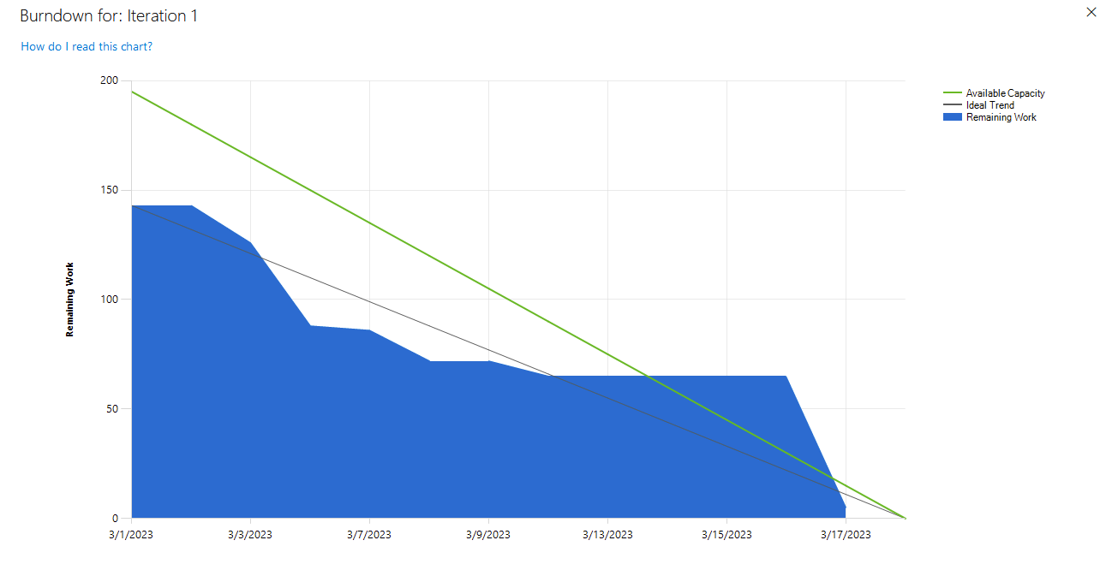

Slide 11
Définition OF DONE (Itération 2)
Être en mesure de faire l’Identification, l’Autorisation et l’Authentification des usagers;
Chaque usager peux consulter ses évènements;
Chaque usager peux confirmer sa présence aux évènements;

